Slide 1
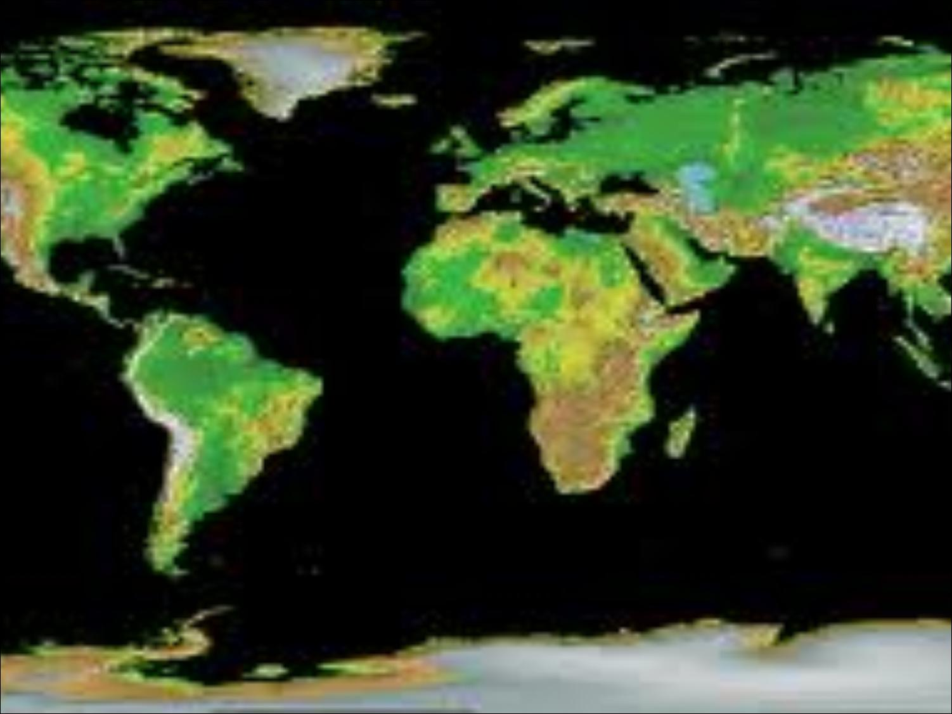
Krajina a spoločnosť
úvod k fyzickogeografickým pomerom

Slide 2
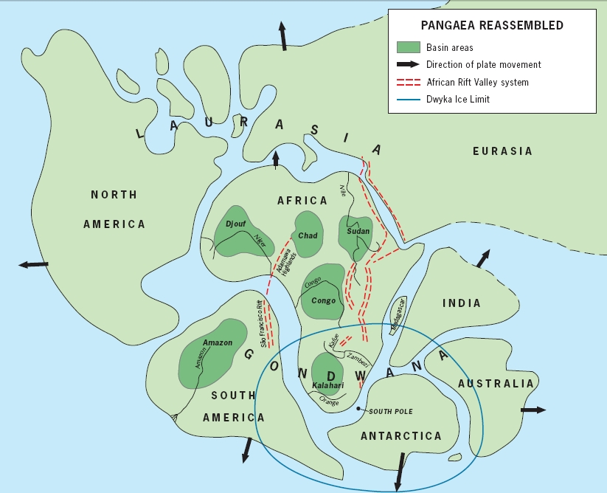
platňová tektonika
platňová tektonika

Slide 3
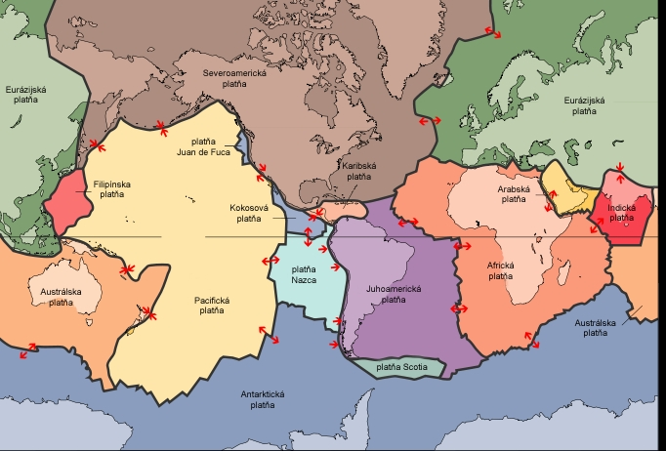

Slide 4
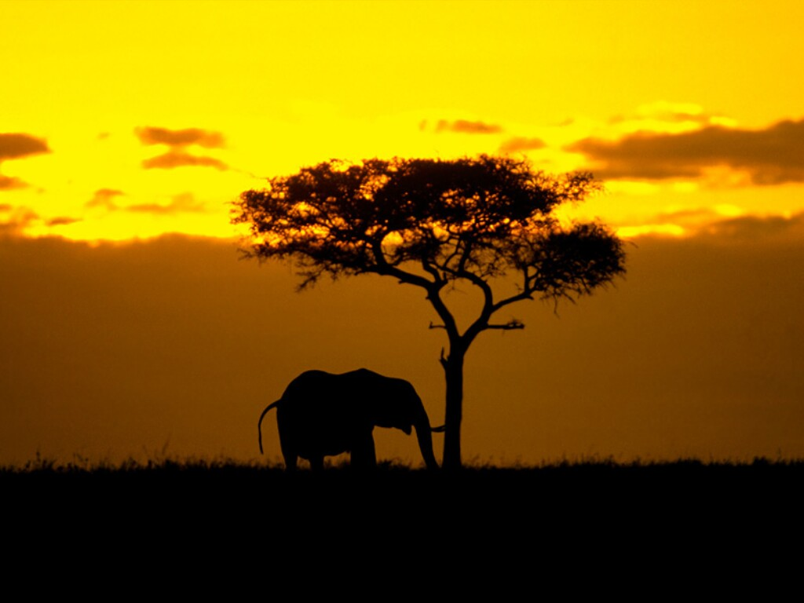
AFRIKA

Slide 5
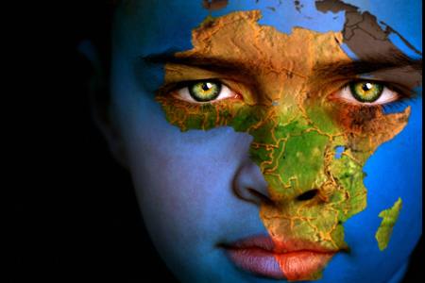
Základné fakty
rozloha
30 mil. km²
6 % Zeme
20 % zem. súše
počet obyvateľov
1,5 mld.
18 % populácie sveta
hustota zaľudnenia
50 obyv./km²
SVET pevnina 55 obyv./km² (60 bez Antarktídy)

Slide 6
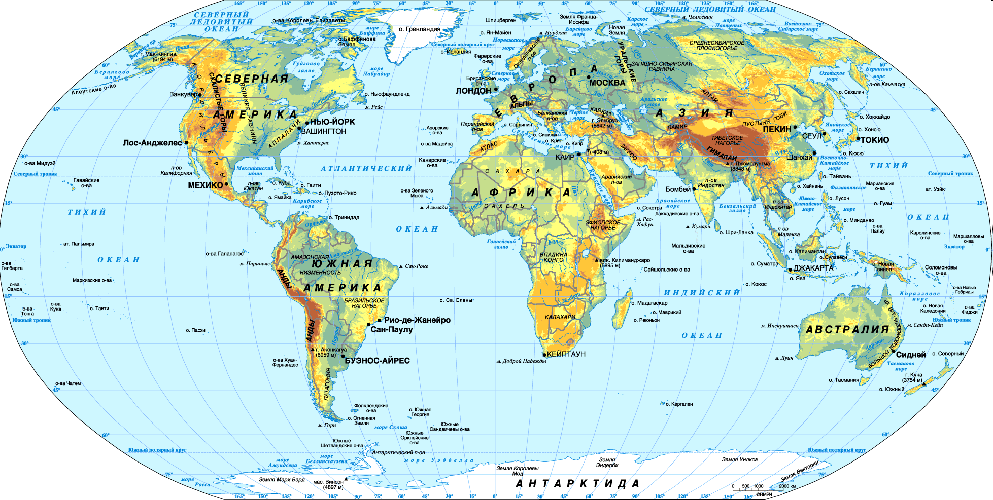
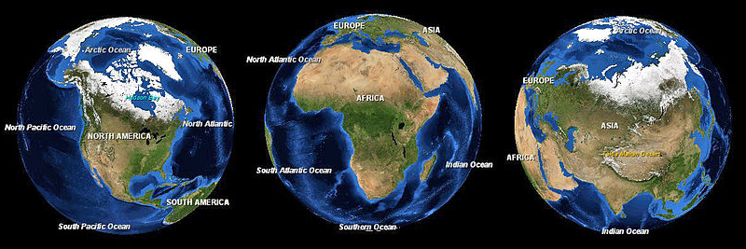
poloha – základné črty
v čom spočíva jej výnimočnosť?
porovnanie veľkosti

Slide 7
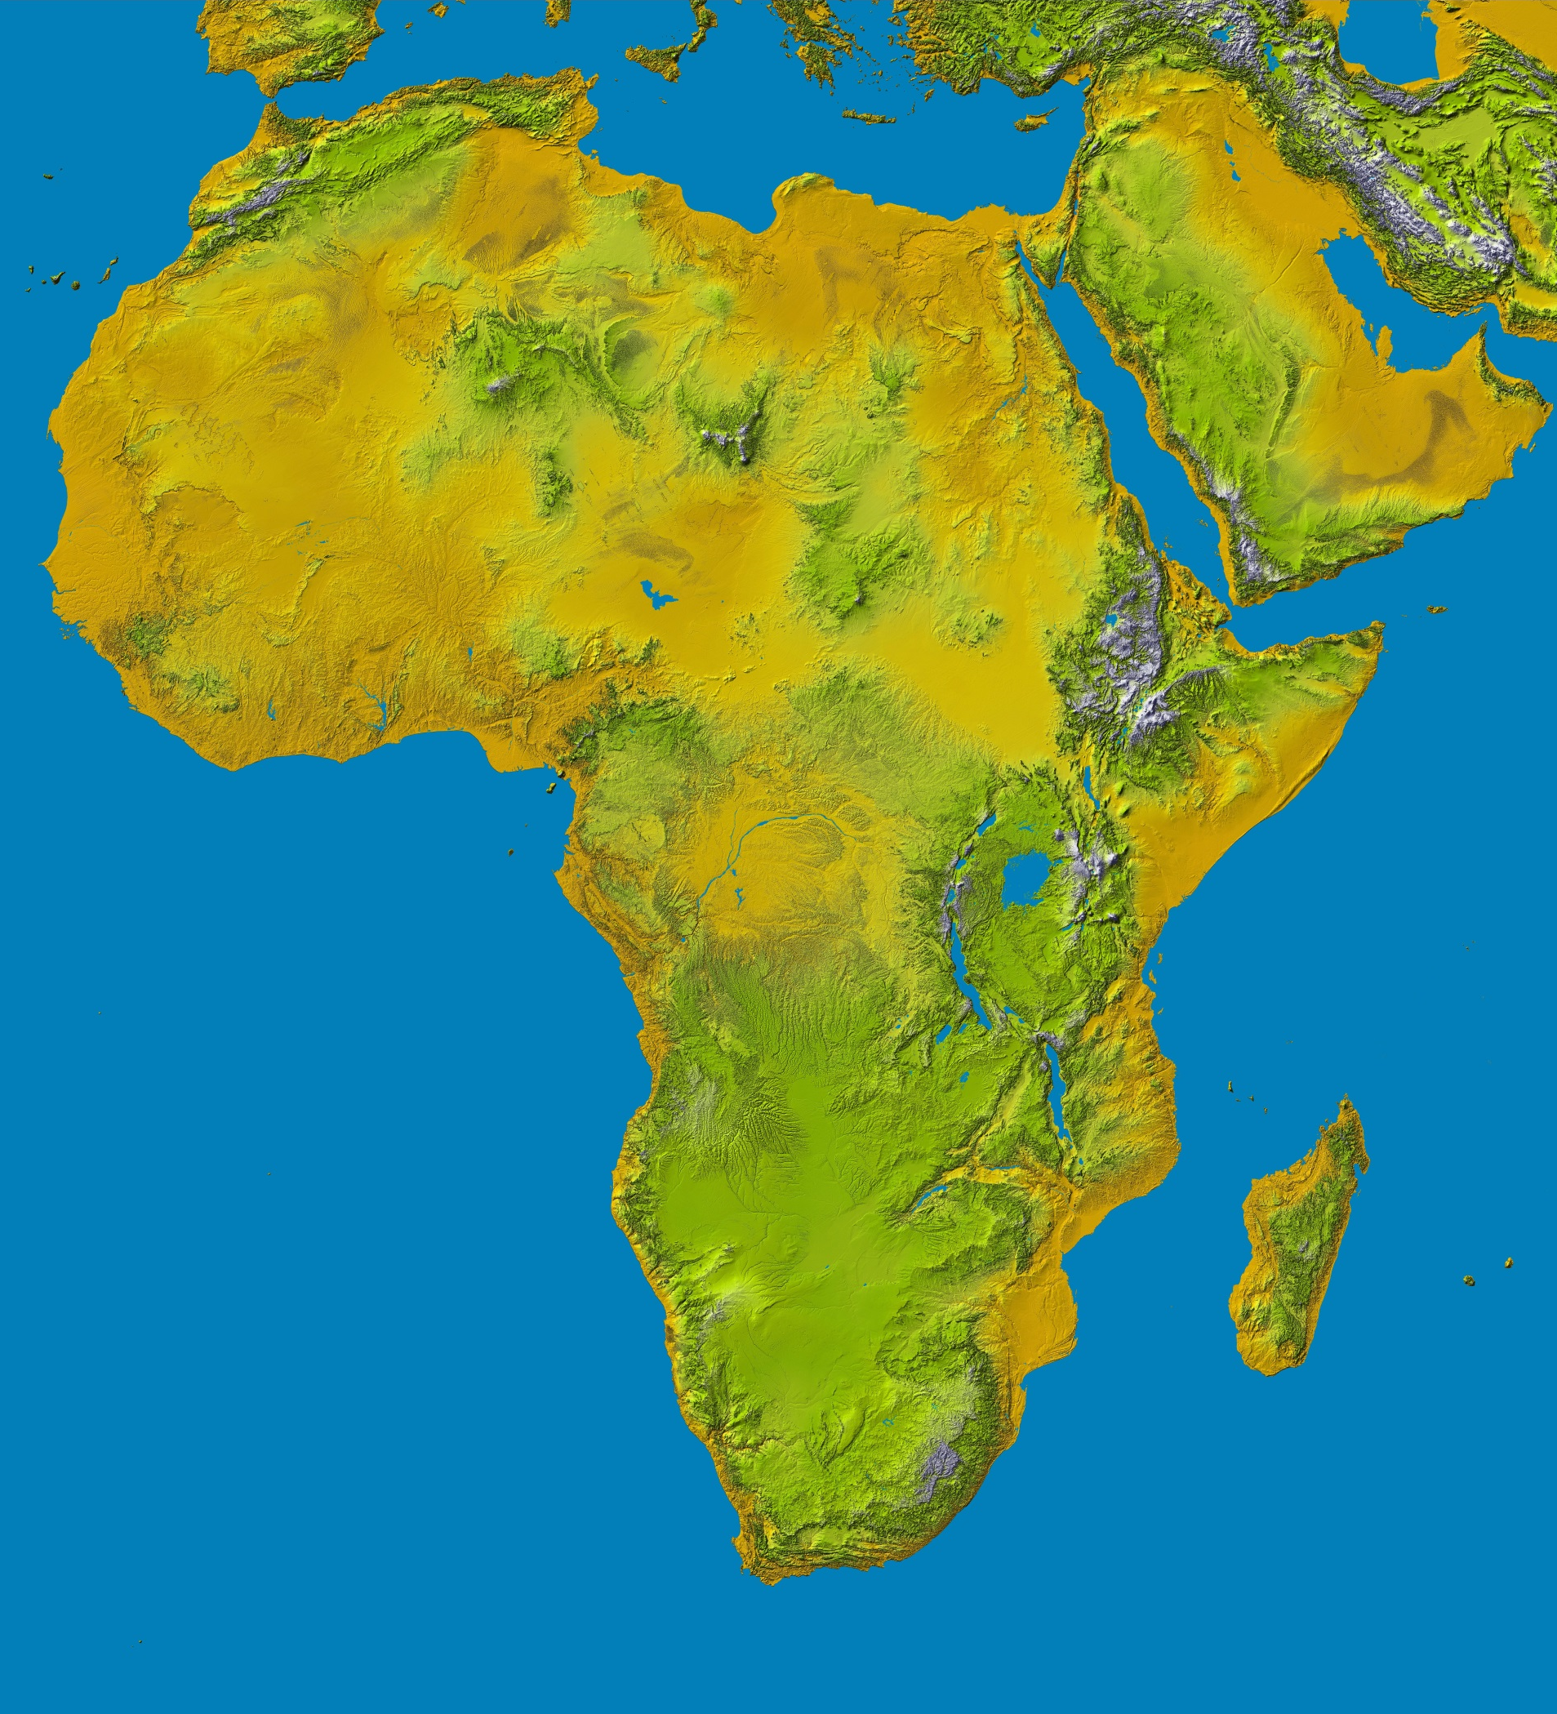
Horizontálna členitosť (členitosť pobrežia)
veľmi málo členité pobrežie
neprebiehajú tu pohyby litosférických dosiek*, ktoré by pobrežie výrazne modelovali
dĺžka pobrežia je len 26 000 km
Európa 32 000
* neplatí pre vnútrozemie
- Východoafrická priekopová prepadlina
Zdroj mapy: http://photojournal.jpl.nasa.gov/catalog/PIA04965

Slide 8
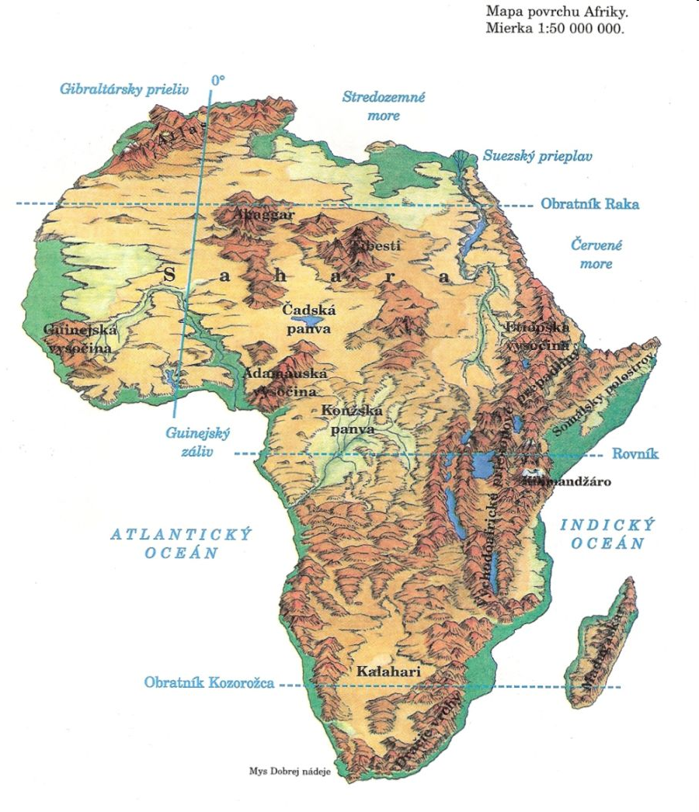
Vertikálna členitosť
Africký štít:
- kryštalické horniny
- na juhu a východe vystupujú na povrch
3 hlavné oblasti:
Atlasu (treťohorné alpínske pohorie)
tabuľových plošín, vrchovín, rovín a paniev (najrozsiahlejšia Saharsko-sudánska tabuľa)
východoafrických vysočín
geologicky najpestrejšia
náhorná plošina budovaná kryštalickými horninami, najmä žulami, je hlboko tektonicky rozrušená zložitou sústavou priekopových prepadlín
sopečné masívy s malými vrcholovými ľadovcami na rovníku
na SV dominuje Etiópska vysočina
Darfúr
Plošina Lunga - Katanga

Slide 9
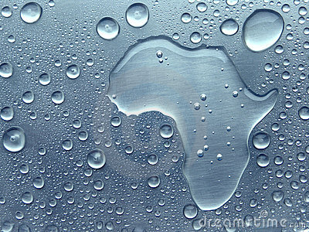
VODSTVO

Slide 10
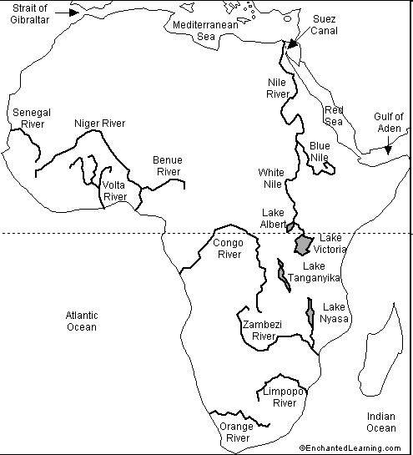
Riečna sieť a jazerá
rieky často netečú priamo k moru
nepravidelné odtokové pomery a tvary riečnej siete
vodný režim ovplyvňujú hlavne rozdiely medzi zrážkovými úhrnmi ekvatoriálnych oblastí a suchými trópmi
1/3 územia je bezodtoková
Efemérne toky – vádí

Slide 11
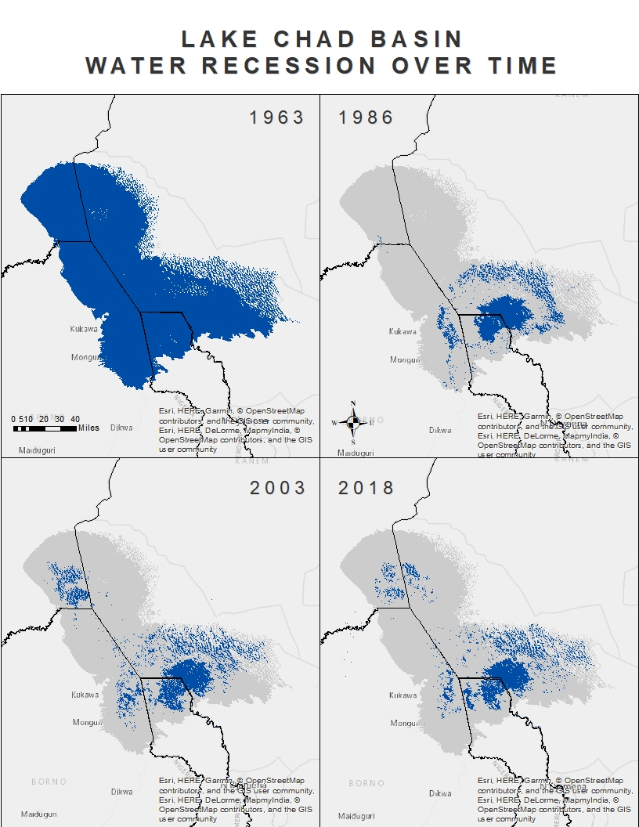
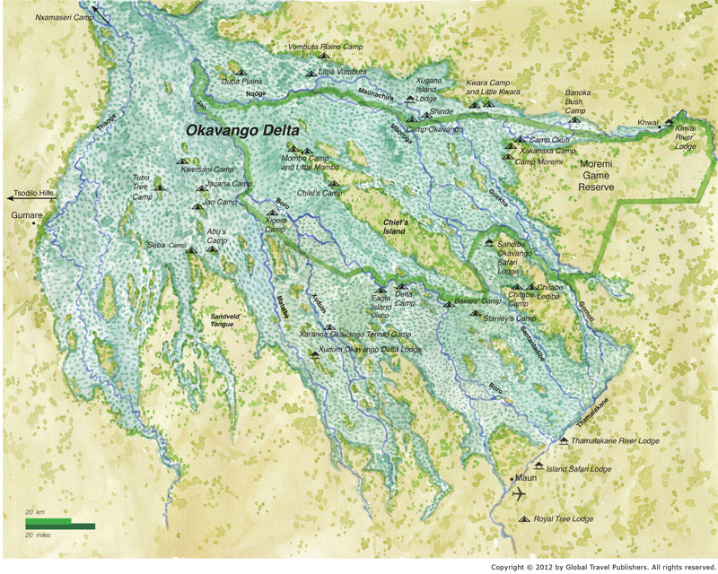
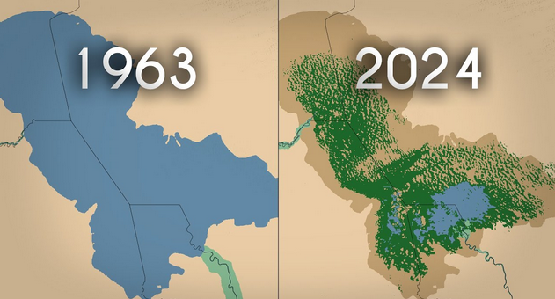
Bezodtokové oblasti
tvoria rozsiahle územia (v púštnych oblastiach)
Čadské jazero so svojimi prítokmi tvorí najväčšiu bezodtokovú oblasť Afriky
Okavango – najväčšia vnútrozemská bezodtoková delta sveta

Slide 12
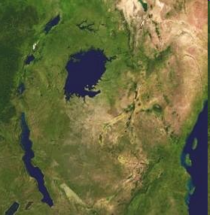
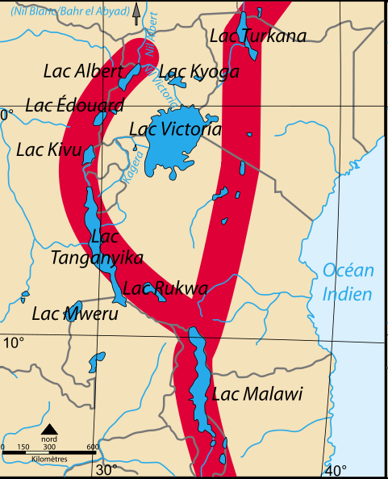
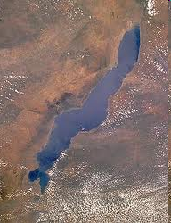
Veľké africké jazerá
Albertovo j.
Okrem jazera Viktória sa všetky nachádzajú vo Východoafrickej priekopovej prepadline
Biely Níl
Edwardovo j.
Viktoriino j.
Kivu
Kongo
Tanganika
Shire -> Zambezi
Malawi

Slide 13
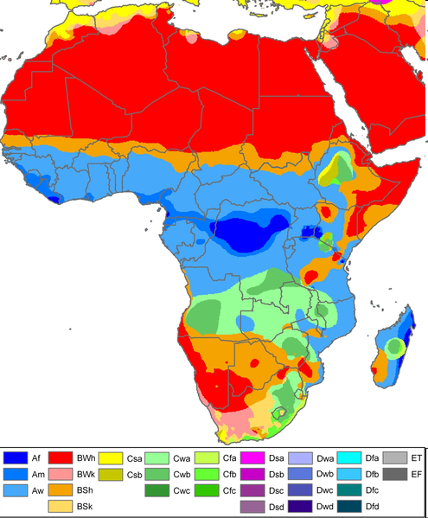
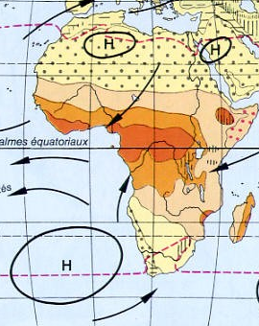
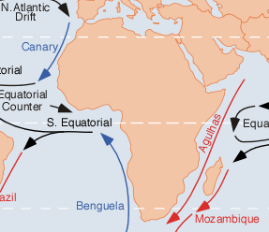
Faktory
planetárna poloha
oceánske prúdy
prevládajúce prúdenie vzduchu
nadmorská výška
orografia
aktuálne prúdenie vetera
teplota morí

Slide 14
Podnebné pásma
Subtropická (krajný sever, juh)
Tropická (oblasť obratníkov) - arídna, semiarídna
Subekvatoriálna
Ekvatoriálna (Konžská panva, okolie rovníka)
aktuálne prúdenie vetera
teplota morí

Slide 15
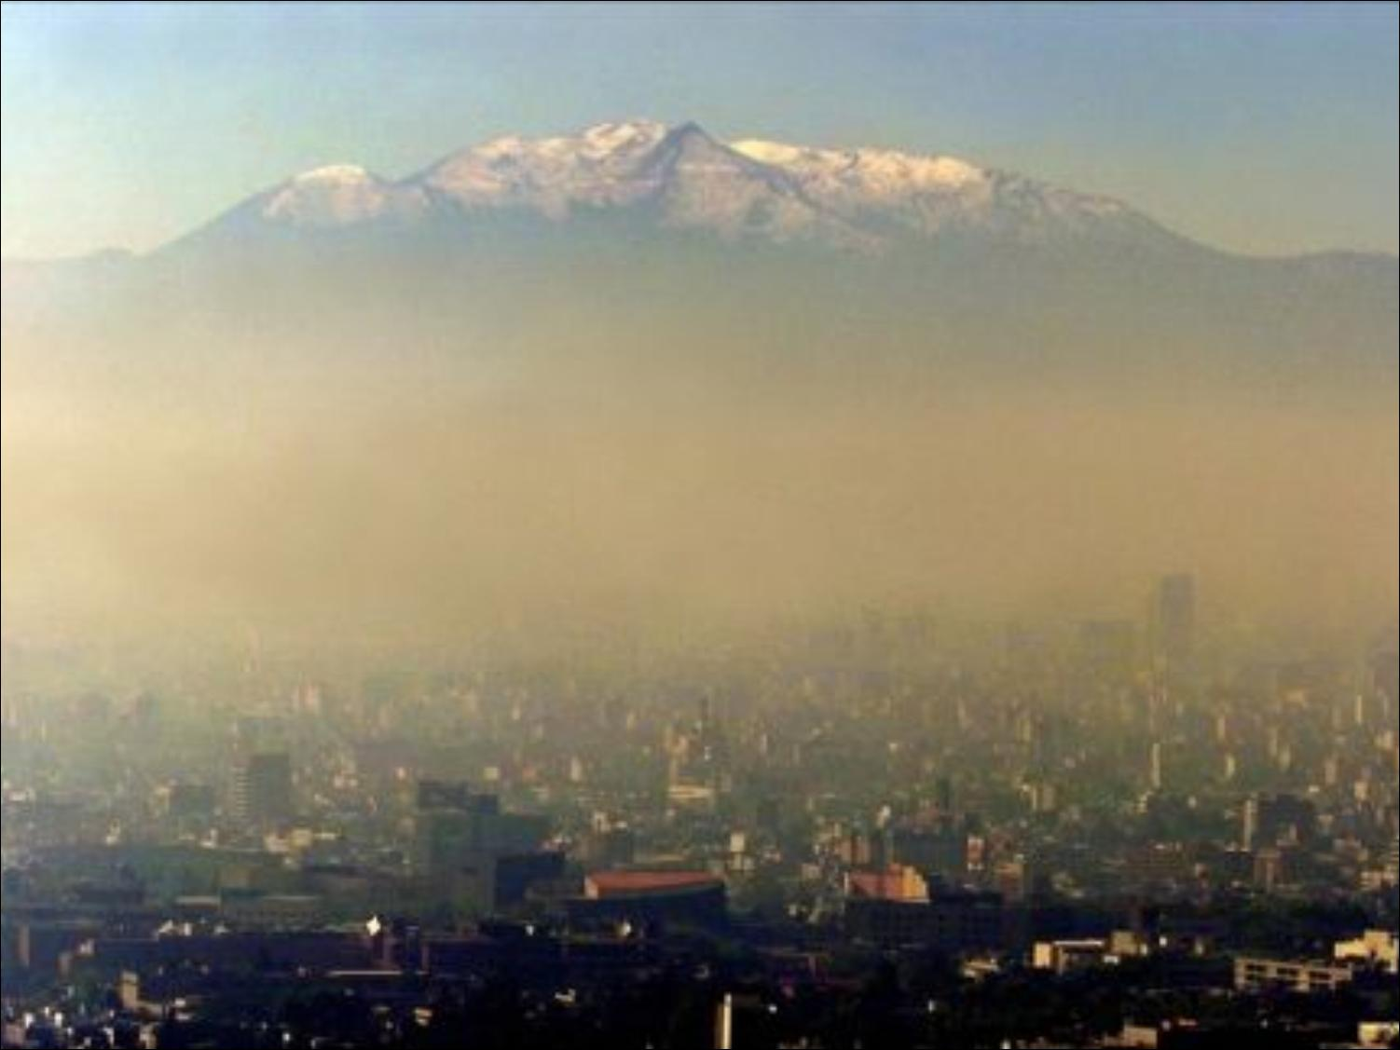
AMERIKA

Slide 16
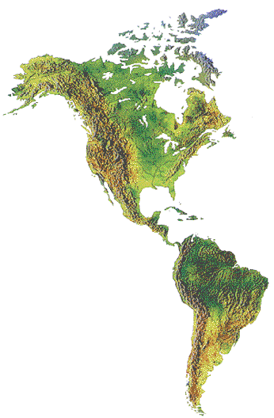
Základná charakteristika
rozloha: 42 500 000 km²
populácia: 1 mld. obyv.
hustota zaľudnenia: <25 obyv./km²
po Ázii druhý najväčší svetadiel
skladá sa z 2 kontinentov: SA a JA
Z FG aspektu: Severná, Stredná a Južná
Z HG aspektu: Severná (Anglosaská) a Latinská (Iberská)
jediný svetadiel, ktorého pevnina leží celá na západnej pologuli

Slide 17
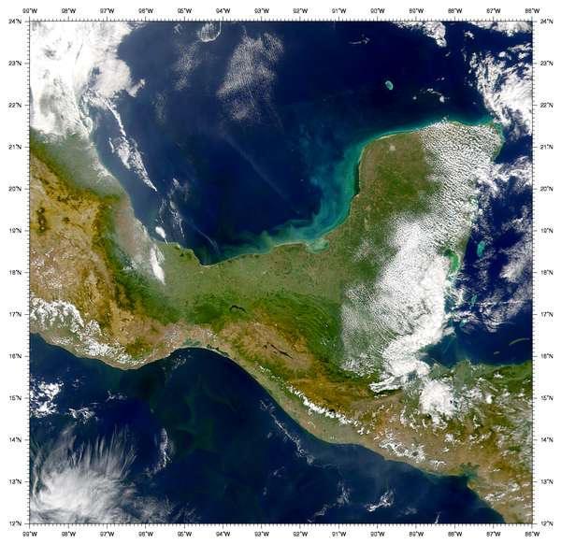
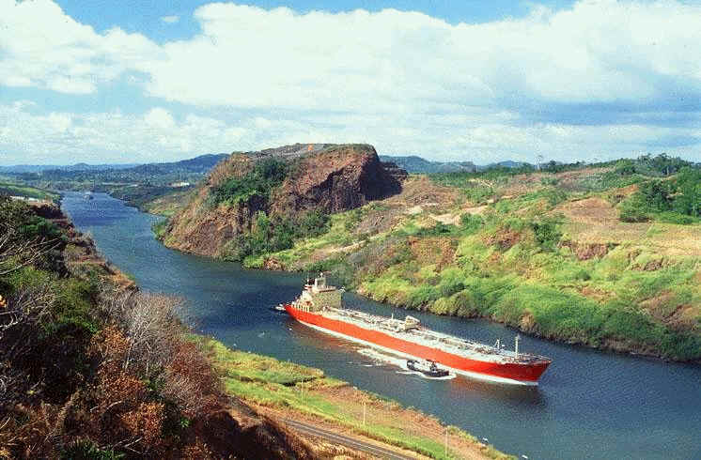
Severná Amerika
Stredná Amerika
Južná Amerika
Tehuantepecká šija
Panamská šija

Slide 18
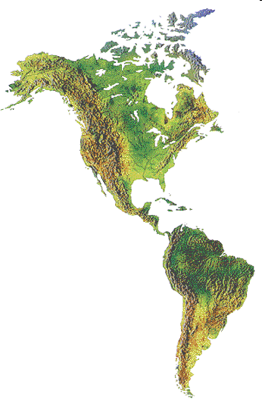
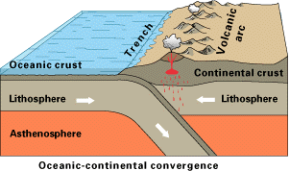
staré a nízke pohoria na východe
vznikli v prvohorách subdukciou oceánu Lapteus
Apalače (Mt. Mitchell – 2037 m n. m.)
Guyanská vysočina (2994 m n. m.)
Brazílska vysočina (2891 m n. m.)
vysoké rastúce pohoria na západe
Kordillery – vznikli v treťohorách subdukciou tichooceánskej platne a platne Nazca
prebieha tu aj vulkanická činnosť
Kordillery (Denali – 6194 m n. m.)
Andy (Aconcagua – 6959 m n. m.)
zníženiny a preliačiny v centrálnych častiach

Slide 19
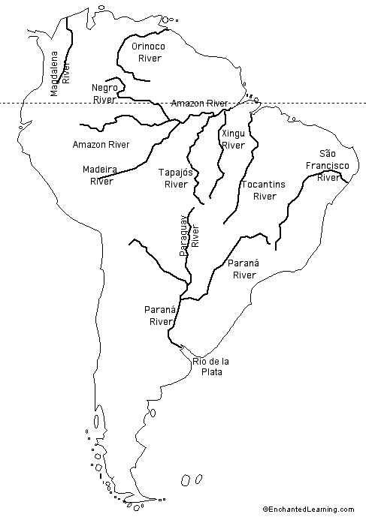
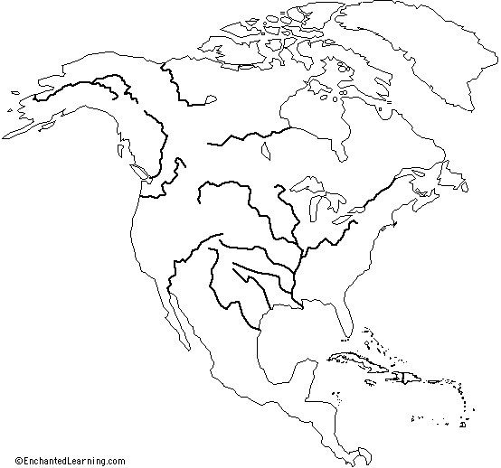
vodstvo
- vzhľadom na orografiu SA i JA sú tu vhodné podmienky na vývoj veľkých riečnych systémov

Slide 20
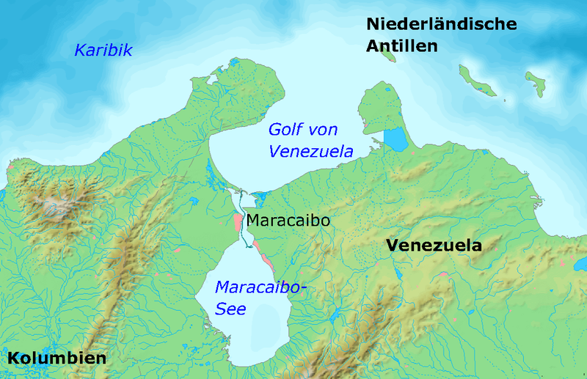
úmoria a rieky
do úmoria Atlantického oceánu, ktorý odvodňuje najväčšiu časť Ameriky patria:
Mississippi (a Missouri), Amazonka, Rieka Sv. Vavrinca, Rio Grande, Orinoco, Paraná, Uruguaj
do úmoria Severného ľadového oceánu patrí:
Mackenzie
do úmoria Tichého oceánu patrí:
Colorado, Yucon, Columbia
rozlišujeme tri hlavné bezodtokové oblasti:
medzi Skalnatými vrchmi a Kordillerami, kde leží Veľké soľné jazero
vo vysokohorskej oblasti peruánskych Ánd, kde leží jazero Titicaca
vo Venezuele, kde na Venezuelský záliv nadväzuje prehradená lagúna, ktorá tvorí Maracaibské jazero

Slide 21
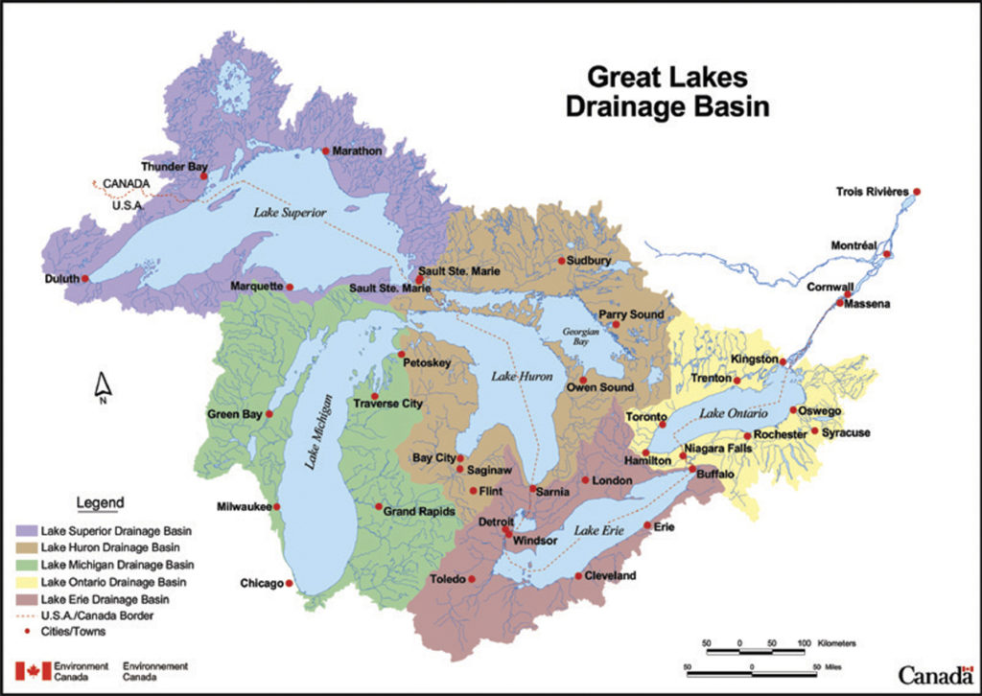
jazerá
významným krajinným prvkom sú Veľké kanadské jazerá - sústava piatich jazier ležiacich na hraniciach Kanady a USA.
Je to najväčšia skupina sladkovodných jazier na zemeguli
z ďalších jazier sú významné: Veľké medvedie jazero, Veľké jazero otrokov, Nikaragujské jazero

Slide 22
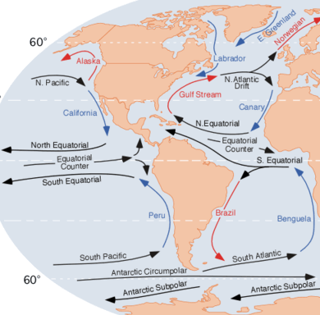
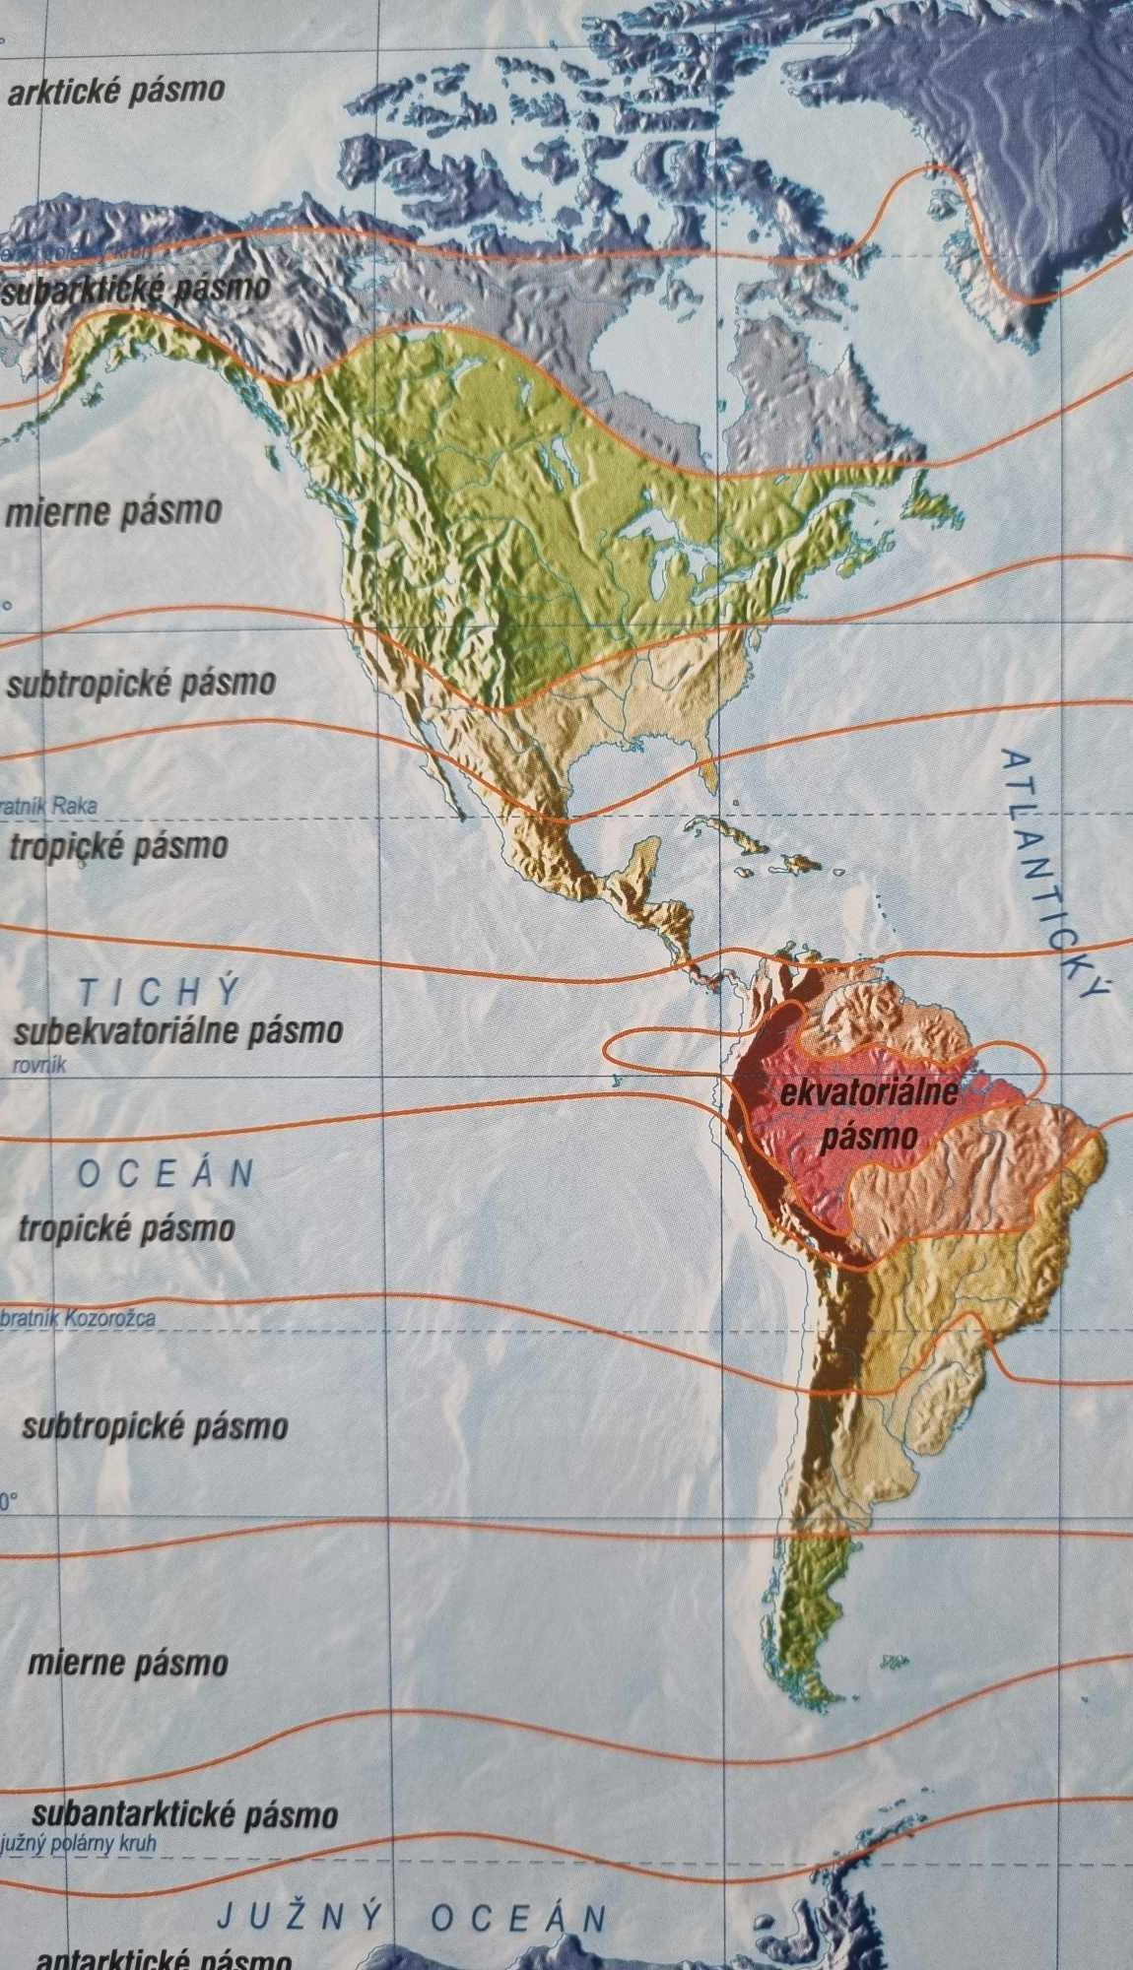
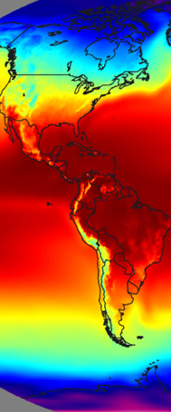
Klimatické pomery

Slide 23

EURÓPA

Slide 24
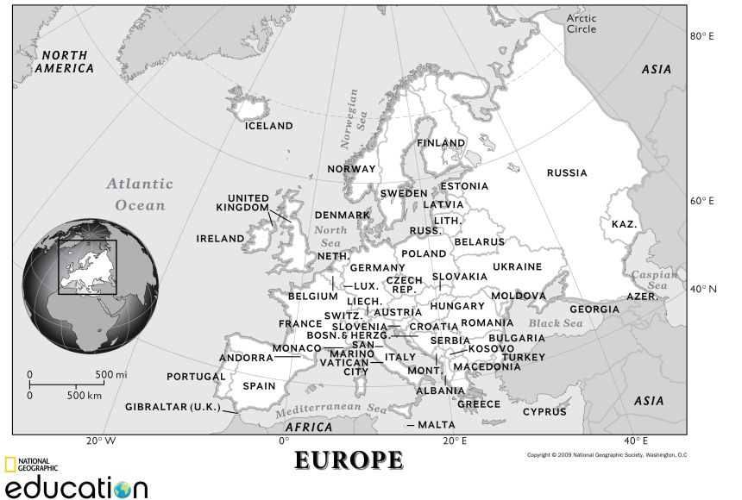
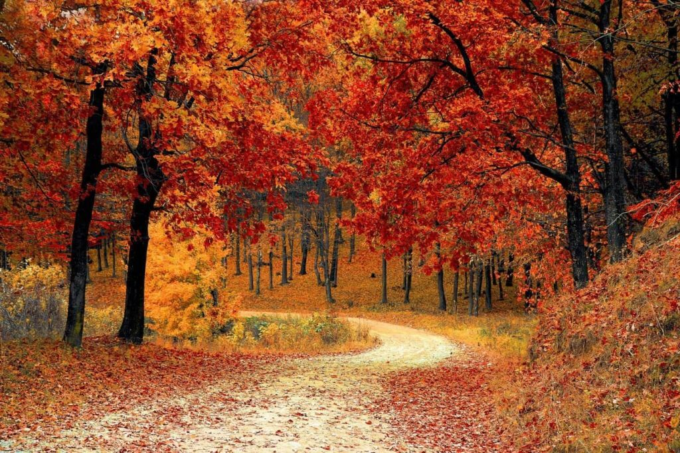
Základná charakteristika
rozloha: 10 500 000 km²
populácia: <750 mil. obyv.
hustota zaľudnenia: 70 obyv./km²
druhý najmenší svetadiel
súčasť kontinentu Eurázia/Eurafrázia
druhý najhustejšie zaľudnený

Slide 25
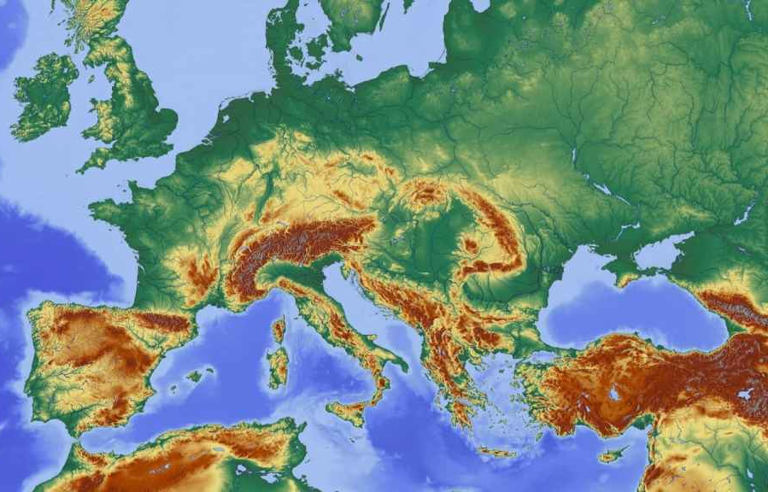
Základná charakteristika
nížinatý svetadiel
Východoeurópska, Stredoeurópska, Francúzska nížina
pohoria
staré pohoria (kaledónske, hercýnske a uralské vrásnenie) na severe a v centrálnej časti
Škandinávske vrchy, Škótska vysočina (kaledónske), Apalače, Centrálny masív, Ardeny, Schwarzwald, Český masív (hercínske), Ural (uralské)
mladé pohoria (alpínske vrásnenie) v južnej a centrálnej časti
Alpy, Karpaty, Pyreneje, Sierra Nevada, Kaukaz, Dinaridy, Apeniny, Stará planina, Rodopy, Pindos
veľmi členité pobrežie

Slide 26
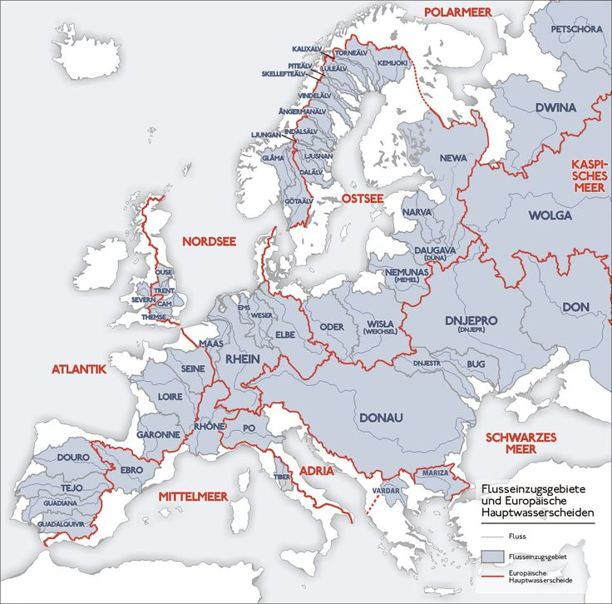
Základná charakteristika
úmoria
Bezodtoková/Kaspické more
Volga, Ural, Kura, Kuma
Severný ľadový oceán
Pečora, Severná Dvina (Biele more)
Severné more
Labe, Rýn, Mása, Temža
Baltské more
Visla, Odra, Daugava
Atlantický oceán (priamo)
Tajo, Douro, Guadiana, Loira, Seina
Stredozemné more
Rhôna, Ebro, Pád (Jadranské more)
Čierne more
Dunaj, Dneper, Don (s prítokom Manyč)

Slide 27
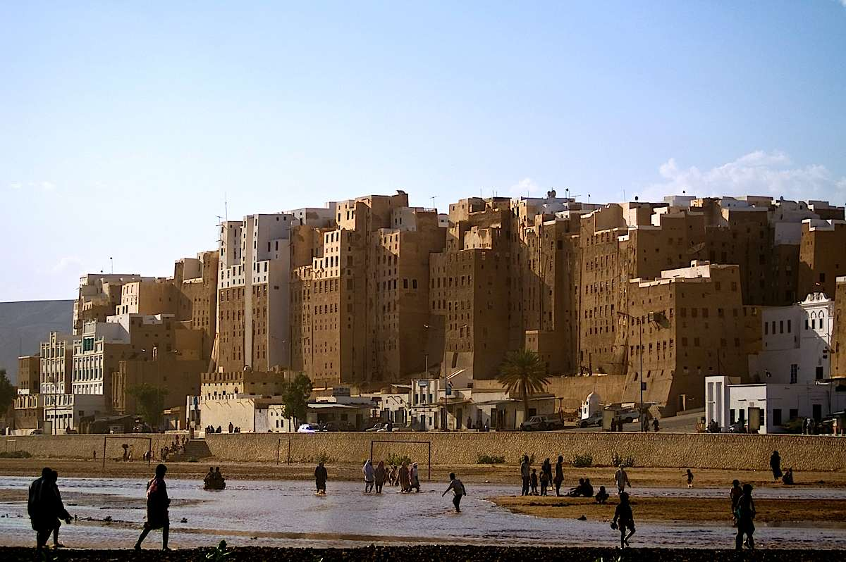
Á Z I A

Slide 28
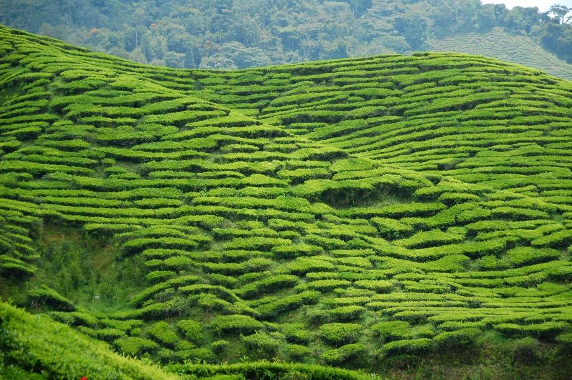
Základné údaje
rozloha: 44 500 000 km² (Európa 10 500 000)
obyvateľstvo: 4 700 000 000 (Európa 750 000 000)
najväčší, najľudnatejší a najhustejšie zaľudnený (cca 110 obyv./km²) svetadiel
Prírodne, kultúrne i ekonomicky rozmanitý svetadiel
najvyšší bod: Mt. Everest: 8848 m n. m.
najnižší bod: hladina Mŕtveho mora: -435 m n. m.

Slide 29
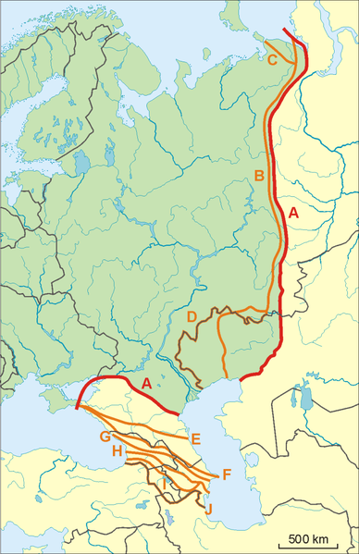
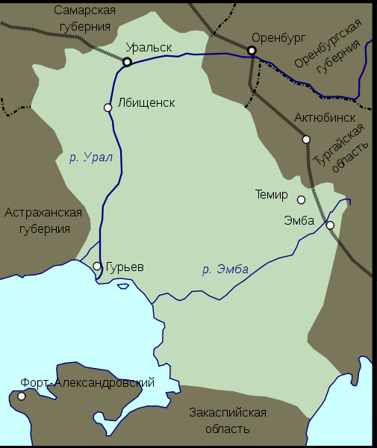
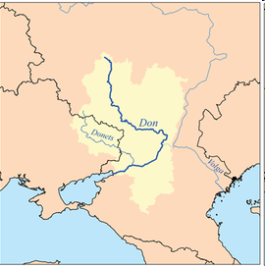
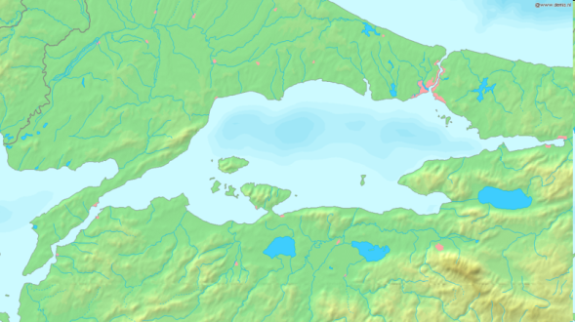
Ohraničenie
Ázia - Európa (podľa IGU):
východné úpätie Uralu
rieka Emba
severné pobrežie Kaspického mora
Kumsko-Manyčská zníženina
Azovské more
Kerčský prieliv
Čierne more
úžina Borspor
Marmarské more
úžina Dardanely
Egejské more

Slide 30
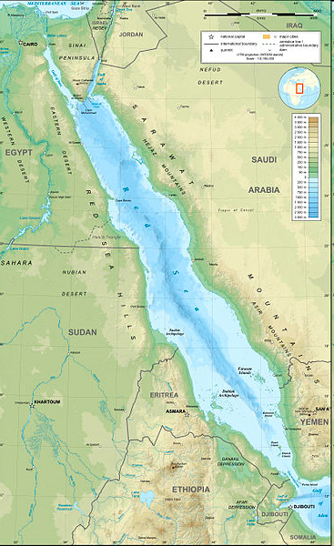
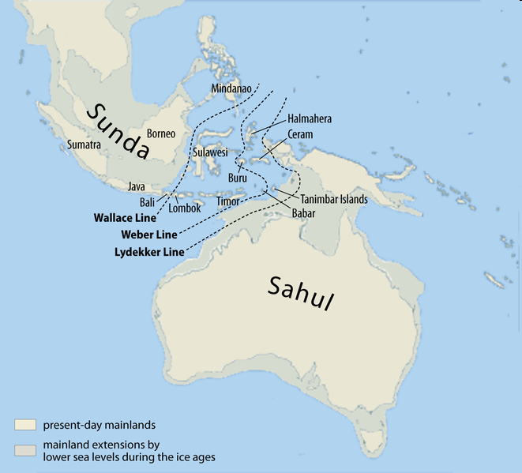
Ázia – Afrika
Suezský prieplav
Červené more
prieliv Báb el-Mandeb
Ázia – Austrália (Oceánia)
veľmi nejednoznačná
všetky ostrovy na JV od pevniny – Oceánia
podľa rozšírenia fauny a flóry (cez zoogeografiu) – Wallaceová línia

Slide 31
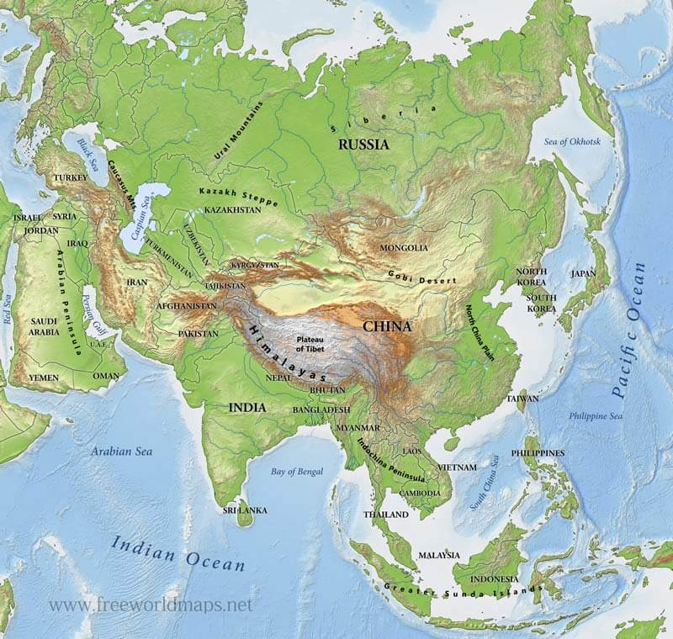
povrch
nížiny:
Západosibírska, Severosibírska, Turanská, Indogangská, Mezopotámska, Veľká čínska, Severočínska
pohoria:
staré (hercínske a kimmérske vr.)
Altaj, Stredosibírska plošina, Východosibírska vrchovina, Ťanšan
Veľký Kaukaz, Elborz, Hindukúš, Kunlun, Zagros, Z a V Ghát
mladé pohoria (alpínske vr.)
Pamír, Himaláje, Ťanšan, Hindukúš, Karakoram, Zagros, Elborz, Kaukaz, Arménska vysočina, Taurus, Pontské vrchy, Juhočínske vrchy..
plošiny a panvy rôzneho veku
Tibetská, Tarimská, Dekanská, Anatólska

Slide 32
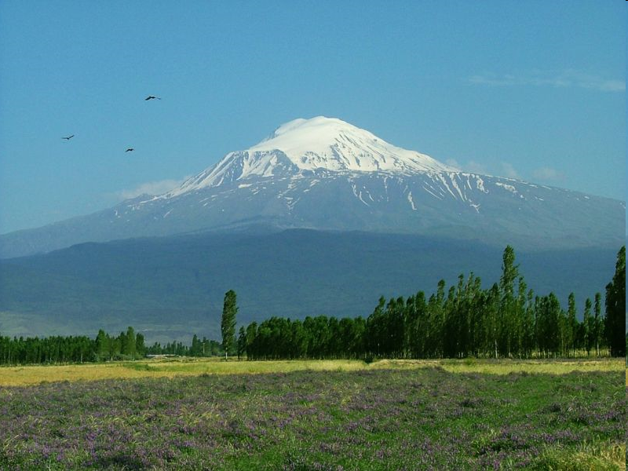
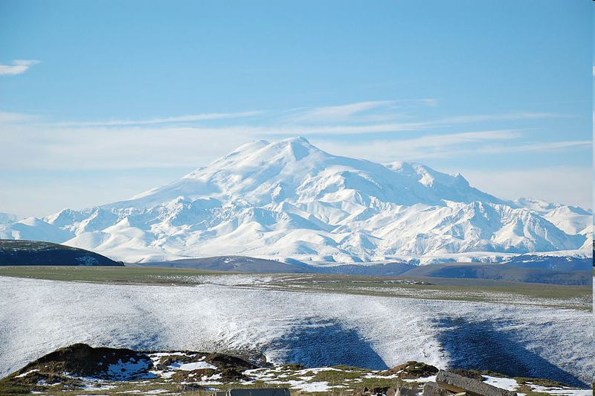
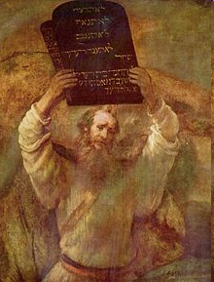
Najvýznamnejšie geomorfologické celky
Malá Ázia (a východne):
Taurus, Pontské vrchy
zvierajú tzv. Anatólsku plošinu
Arménska vysočina
Ararat: 5165 m n. m.
Kaukaz (Malý, Veľký)
Elbrus: 5642 m n. m.
Sinaj:
Sinajské pohorie
Hora sv. Kataríny: 2637 m n. m.
Sinaj: 2285 m n. m.

Slide 33
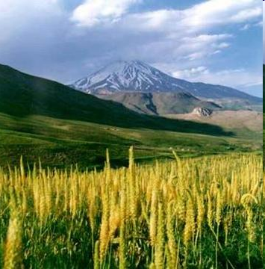

Arabský polostrov a smer východ:
SZ: Libanon a Antilibanon
Z: Hidžáz a Tihámah
J: Hadramaut
SV: Mezopotámska nížina
Elborz
Damávand (5670 m n. m.)
Zagros
Iránska plošina
Sever:
Ural
Západosibírska nížina
Turanská nížina
Stredosibírska plošina
Severosibírska nížina

Slide 34


Ďaleký východ
Kolymská nížina
Východosibírska vysočina
Verchojanský chrbát
Čerského chrbát
Kolymské vrchy
Čukotské vrchy
Koriacke vrchy
Pobrežie Tichého oceánu
Koriacké vchy
Kamčatka
Kľučevská sopka:
4750 m n. m.
Kurily a Sachalin
Džugdžur a Sichote-Aliň
Japonsko (HKŠH + Rjúkju)
Fudžisan: 3776 m n. m.
Taiwan
Filipíny (Luzon a Mindanao)
Sundské ostrovy (Veľké Sundy: Sumatra, Borneo, Jáva, Sulawesi; Malé Sundy: Bali, Timor)
Moluky

Slide 35



Pamír:
Štít Ismaila Samaniho (7 495 m)
Smer JZ:
Hindúkuš
Sulajmánske vrchy
Smer V:
Karakoram
Čogori (K2): 8 611 m
Himaláje
Mt. Everest: 8 848 m
Kunlun
Smer SV:
Ťanšan
Altaj
Belucha: 4 506 m
Bajkalský chrbát
Jabloňový chrbát
Stanový chrbát
Džagdy
+ Džungárska panva, Tarimská panva, Tibetská náhorná plošina

Slide 36

V Ázia:
Veľká čínska nížina
Severočínska nížina
Kórejské vrchy
Diamantové vrchy
Severočínske vrchy
Juhočínske vrchy
Zadná India:
Annamské vrchy
Arakanské vrchy
Vrchy Čin
Nížina rieky Mekong
Predná India:
Indogangská nížina
Thárska púšť
Západný Ghát
Východný Ghát
Dekanská plošina
Arávalí

Slide 37

vodstvo
dobre rozvinutá riečna sieť
40 % územia zaberajú bezodtokové oblasti
púštne oblasti
povodia bezodtokových jazier
rôzny charakter odtokového režimu podľa regiónov

Slide 38




Úmorie Severného ľadového oceánu
Ob
Jenisej
Lena
Kolyma
rieky tečúce z juhu na sever
kvôli smeru toku neumožňujú spojenie po vode na Sibíri v Z-V smere
zníženinami popri horných tokoch vedie Transsibírska magistrála
snehovo-dažďový režim
hlavným zdrojom vody je topiaci sa sneh
sú splavné len v lete
Notes:
sú splavné len v lete

Slide 39




Úmorie Tichého oceánu
rieka Amur: tvorí hranicu medzi Ruskom a Čínou
rovnako jeho prítok Ussuri
Žltá rieka (Chuang Che): druhá najdlhšia rieka Číny, pramení v Tibete
Jang c´ Tiang: najdlhšia rieka Ázie, 3. najdlhšia sveta
priehrada Tri rokliny
Mekong: v júni vďaka monzúnu až 4x viac vody, zlieva sa až s riekou Tonle Sap a spolu plnia i odvodňujú jazero Tonle Sap
Monzúnový režim odtoku, najmä Mekong

Slide 40




Úmorie Indického oceánu
rieka Iravádí: ústí 150 až 18 km od Rangúnu v deltovej oblasti veľkej cca 40.000 km², pestovanie ryže
Brahmaputra
Ganga: posvätná rieka Hindov
Indus: najdlhšia rieka na indickom subkontinente, pramení v Tibete,
názov Indie je odvodený od tejto rieky
rieky pramenia v Himalájach, horné toky majú snehovo-dažďový režim, dolné monzúnový
Eufrat a Tigris
Shatt al Arab
tvoria os Mezopotámskej nížiny
pramenia v Arménskej vysočine, resp. Tauruse, majú snehovo-dažďový režim

Slide 41



Bezodtokové jazerá
Aralské jazero
bezodtokové slané jazero
na hraniciach Kazachstanu a Uzbekistanu
plochou 67 000 km² bolo štvrtým najväčším jazerom sveta
jeho plocha sa zmenšuje, (aj) kvôli zavlažovaniu prevažne bavlníkových plantáží
napr. Karakumský kanál na Amurdarji
rieky Amurdarja a Syrdarja
privádzajú vodu z pohorí Pamír a Ťanšan, pretekajú púšťami Karakum a Kyzylkum
priehrada Kok-Aral
Britannica (2010)
Stratfor (2014)

Slide 42



Bezodtokové jazerá
Balchašské jazero
leží vo vyprahnutej stepi východného Kazachstanu
východ slaný
západ sladký
kvôli zavlažovaniu tiež vysychá
Mŕtve more
600 km^{2,} slané jazero, -435 m n. m.
salinita 34 %, cca 10x svet. oceán
jeho depresia spolu s Jordánskym údolím je pokračovaním Veľkej africkej priekopovej prepadliny
Galilejské (Tiberiadské/Genezaretské) jazero, najnižšie položené sladkovodné jazero na svete (-200 m), leží v Golanských výšinách, zdroj pitnej vody pre Izrael + zavlažovanie
SLANÁ
SLADKÁ

Slide 43


Bezodtokové jazerá
Kaspické more (jazero)
najv. jazero sveta: 376 000 km²
v Aralsko-Kaspickej zníženine
28 – 29 m pod hladinou mora
cez Volgu, Volgo-Donský kanál a Don spojené s Azovským m.
slané – salinita 1,2 % (asi 1/3 svet. oceánu)
reliktné jazero (súčasť oceánu Tethys)
hĺbka až 1025 m (priemer 187 m)
s-j: 1030 km; v-z: 435 km
rozloha povodia 3 500 000 km²
dĺžka pobrežia asi 7000 km
Rusko, Kazachstan, Turkménsko, Azerbajdžan a Irán
bohaté zásoby ropy a zemného plynu => problémy s hranicami
prístavy: Astrachaň (RUS-Európa), Baku (AZR), Machačkala (RUS), Aktau (KAZ), Turkmenbaši (Krasnovodsk – TRK);

Slide 44


Jazerá s napojením na oceán
Bajkalské jazero
objemovo najväčšie, najhlbšie a najstaršie sladkovodné jazero Zeme
plochou druhé najväčšie v Ázii
obrovský zdroj pitnej vody, avšak začína mať problémy so znečistením
jediná odtoková rieka Angara, sa vlieva do Jeniseju
Sevan
Arménsko, medzi Arménskou vysočinou a Malým Kaukazom
najväčšie v regióne Kaukazu
pre zväčšenie hydroenergetického potenciálu vody z jazera je sem tunelom privádzaná voda z rieky Arpa
mono prítokov, odtok riekou Hrazdan, prítok rieky Kura

Slide 45

Klíma
arktická (polárna) oblasť
subarktická kontinentálna
mierna prechodná
mierna semiarídna
mierna arídna
subtropická vlhká
tropická (arídna, suchá)
subekvatoriálna a ekvatoriálna
Hornatý reliéf bráni prúdeniu oceánskeho vzduchu hlboko do vnútrozemia od všetkých oceánov okrem Severného ľadového.
Studený a suchý arktický vzduch preniká po nížinách hlboko na juh
Tropický vzduch len po rovnobežkové pásmo pohorí
stačí prehľad schematicky z atlasu

Slide 46

AUSTRÁLIA A OCEÁNIA
AUSTRONÉZIA

Slide 47

Základné delenie
Austrália
Austrália
Nový Zéland
Oceánia
Melanézia
Mikronézia
Polynézia

Slide 48

základné info
Rozloha: 9 mil. km²
Počet obyvateľov: 45 miliónov (2021)
Hustota zaľudnenia: 4,7 obyv./km²
Priemerná výška: 340 m n. m.
Najvyšší vrchol: Puncak Jaya, N. Guinea, Indonézia, 4 884 m n. m.
Najväčšia rieka: Murray, Austrália, dĺžka 3 370 km
Najväčšie jazero: Eyrovo, Austrália, 9 500 km²
Najväčšie štáty, rozloha:
Austrália 7 682 557 km²
Papua-Nová Guinea 462 840 km²
Nový Zéland 270 534 km²

Slide 49


A U S T R Á L I A
zdroj väčšiny máp

Slide 50


Povrch
priemerná nadm. výška: 300 m
hrubé formy tvaroval pohyb tektonických platní
detaily voda a vietor
3 základné celky:
Západná plošina
Centrálna nížina
Východná vysočina
Veľké predelové pohorie
Austrálske Alpy:
Kościuszkov vrch (Mt. Kosciusko) 2228 m n. m.

Slide 51






Veľká koralová bariéra
najväčšia sústava koralových útesov a ostrovčekov na Zemi
dlhá okolo 2 000 km, široká 2 – 150 km
možno ju vidieť z vesmíru
bariéru tvorí približne 3 000 koralových útesov, ostrovov, ostrovčekov a lagún.

Slide 52


Vodstvo
Arnhemská zem
Arafurské more
Torresov prieliv Yorský mys
2/3 územia bezodtokové a bez vodných tokov
najvýznamnejšie toky:
Darling a Murray
občasné jazerá:
Eyrovo
Torrensovo
Gairdenerovo
Veľká koralová bariéra
Veľká artézska panva
Veľký austrálsky záliv Spencerov záliv
Bassov prieliv

Slide 53

Klimatické pomery v Austrálii a Oceánii

Slide 54

Oceánia
9 000 000 km² 45 000 000 ob.
(Australia 25 mil., Papua N. G. 9 mil., N. Zéland 5 mil.)
Fidži: 900 000 obyv.
Šalamúnovo ostrovy: 700 000
Mikronézska federácia: 600 000

Slide 55

ďakujem za pozornosť

